Slide 1

Исследование особенностей ручного тестирования веб-приложений
Ручное тестирование веб-приложений в условиях отсутствия технического задания В данном проекте проведено исследование особенностей организации процесса ручного тестирования веб-приложений в условиях отсутствия технического задания на примере тестирования веб-приложения АО «Россети Центр закупок»
Notes:
Иллюстрацию меняем на релевантную теме урока!

Slide 2

Елена Андреева
Давайте знакомиться!
Инженер по тестированию ПО, 2022
Мне 43 года, живу в Санкт-Петербурге
В 2003 году с отличием закончила Южно-Российский государственный технический университет и получила квалификацию инженера по специальности «Порошковая металлургия, композиционные материалы и покрытия»
15 лет работала специалистом тендерных закупок в энергетической компании
В настоящее время решила поменять сферу деятельности
Notes:
Стандартный слайд знакомства. Не меняем его, меняем текст в нем.

Slide 3
Поставленная задача
Исследовать особенности организации процесса ручного тестирования веб-приложений в условиях отсутствия технического задания на примере тестирования веб-приложения АО «Россети Центр закупок».
Цель проекта
Изучить особенности ручного тестирования веб-приложений в условиях отсутствия спецификации к программному продукту и разработать предложения по улучшению процесса ручного тестирования веб-приложения АО «Россети Центр закупок».
План работы состоял из следующих этапов:
1. Изучение литературы, касающейся темы исследования;
2. Рассмотрение основных видов и методов ручного тестирования веб-приложений;
3. Ознакомление с основными принципами составления такой тестовой документации как чек-листы, тест-кейсы, тест-планы, баг-репорты;
4. Составление плана ручного тестирования веб-приложения АО «Россети Центр закупок» с использованием техник тест-дизайна;
5. Выполнение ручного тестирования веб-приложения АО «Россети Центр закупок»;
6. Разработка предложений по улучшению ручного тестирования веб-приложения АО «Россети Центр закупок».

Slide 4
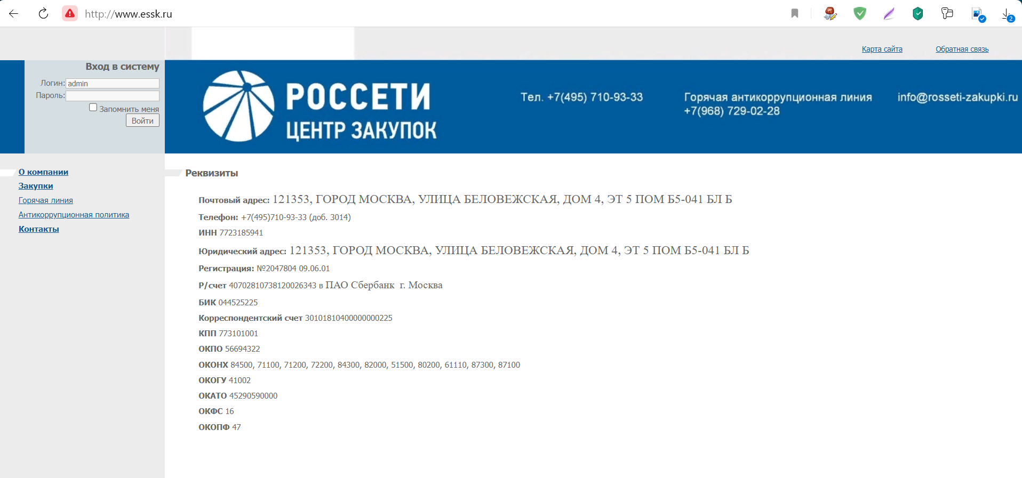
Тестирование веб-приложения АО «Россети Центр закупок»
http://www.essk.ru/
Ручное тестирование веб-приложения АО «Россети Центр закупок» без функциональных требований состояло из следующих этапов:

Slide 5
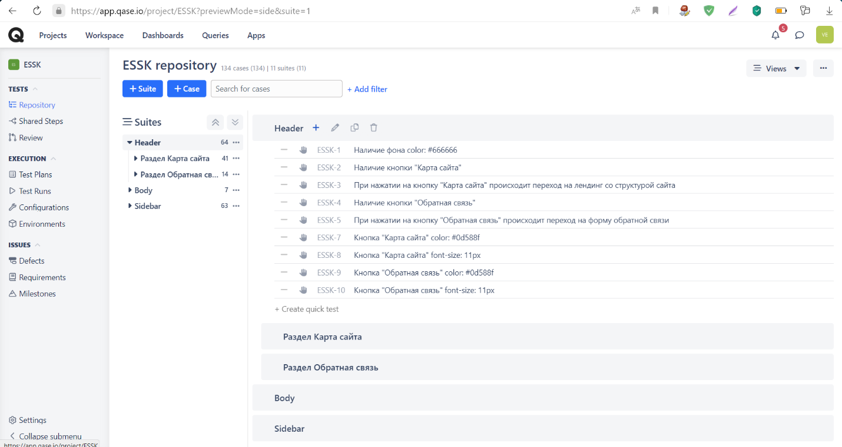
1. Тестирование функциональности
Проверены имеющиеся на странице элементы, такие как кнопки, ссылки, формы и т.д. Убедились, что все элементы работают корректно и выполняют нужные действия. Заполнили все формы, нажали на все ссылки и кнопки, и проверили, что веб-приложение ведет себя в соответствии с ожиданиями. Это включило проверку действий, таких как отправка формы, открытие модального окна, переход на другую страницу и т.д.

Slide 6
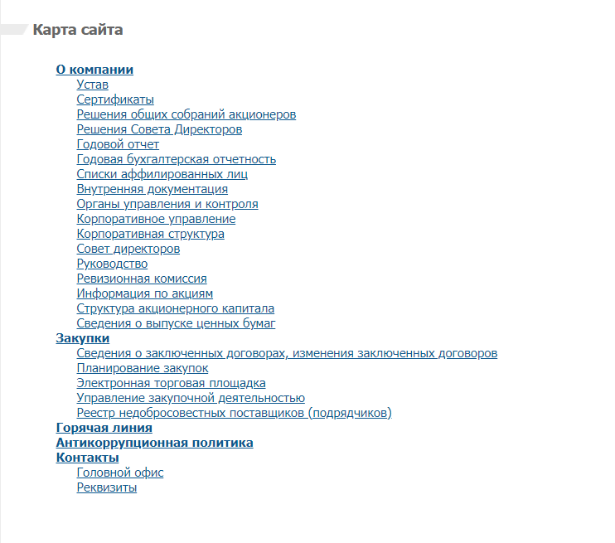
2. Тестирование юзабилити
Проверили удобство использования веб-приложения. Прошли через весь процесс взаимодействия с веб-приложением и оценили, насколько он интуитивно понятен и легок в использовании. Убедились, что пользователю не требуется никаких специальных инструкций для пользования веб-приложением и он может легко найти нужные сведения и выполнить необходимые действия

Slide 7
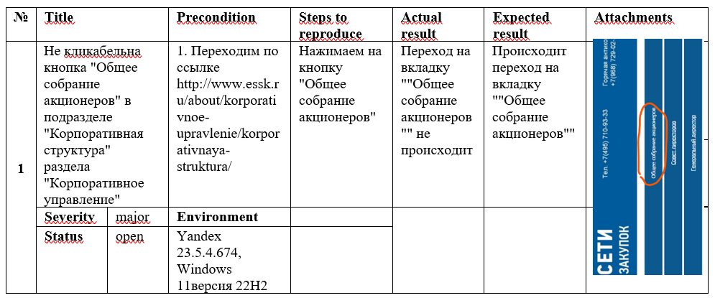
3. Тестирование интерфейса
Проверили, что данные корректно загружаются и отображаются. Убедились, что все элементы данных, такие как фотографии, описания или ссылки, отображаются правильно и соответствуют ожидаемому формату и содержанию. Обнаружена одна ошибка, на которую составлен баг-репорт.

Slide 8
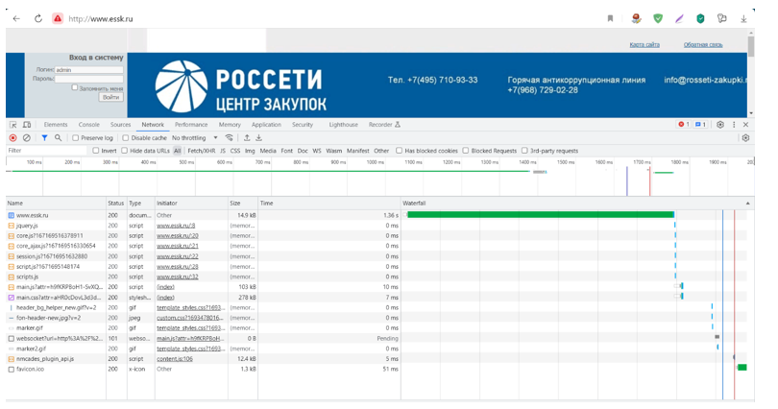
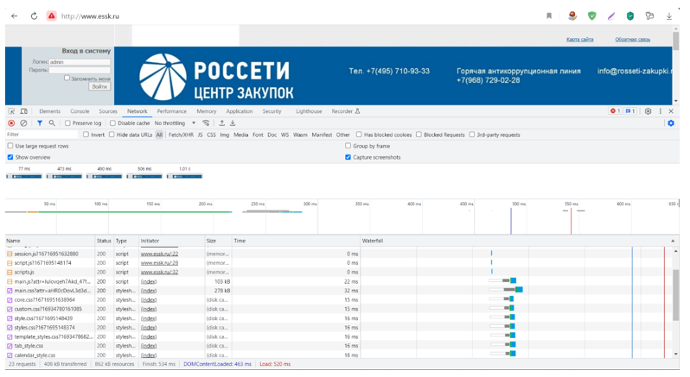
4. Тестирование производительности
Проверили производительность веб-приложения. Открыли страницу и проверили время загрузки, время отклика и другие показатели производительности

Slide 9

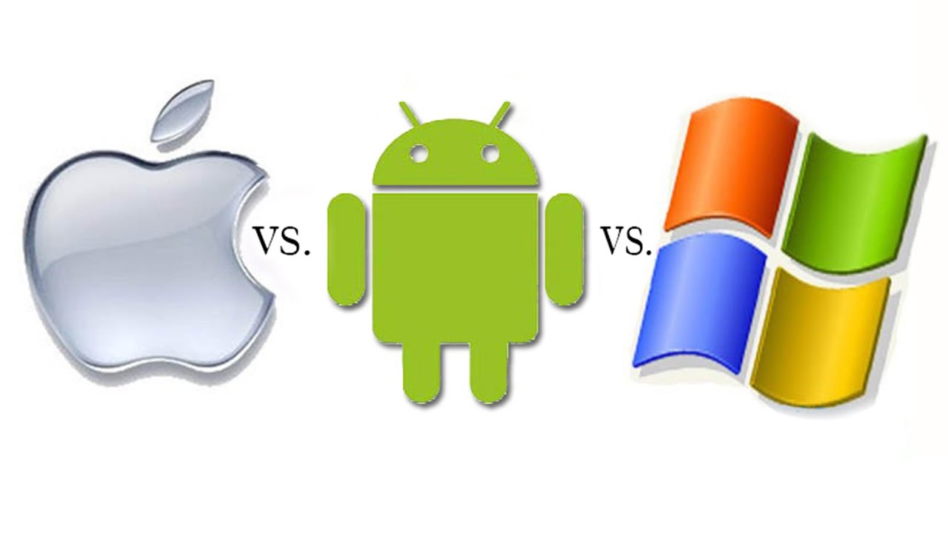

5. Тестирование на различных конфигурациях
Провели тестирование на различных конфигурациях, чтобы убедиться, что веб-приложение работает корректно с разными комбинациями операционных систем, браузеров, устройств и других параметров. Провели тестирование на различных версиях популярных браузеров (Google Chrome, Mozilla Firefox, Safari и Internet Explorer), на разных операционных системах (Windows, MacOS, Android и iOS) и других параметрах, которые могут взаимодействовать с функциональностью веб-приложения
6. Тестирование безопасности
Провели диагностику безопасности, которая позволяет оценить степень защиты приложения от разного рода уязвимостей, атак и других рисков, как правило, приводящих к большим потерям

Slide 10
Достигнутые цели
1. Изучена литература, касающаяся темы исследования;
2. Рассмотрены основные виды и методы ручного тестирования веб-приложений;
3. Ознакомлены с основными принципами составления такой тестовой документации как чек-листы, тест-кейсы, тест-планы, баг-репорты;
4. Составлен план ручного тестирования веб-приложения АО «Россети Центр закупок» с использованием техник тест-дизайна;
5. Выполнено ручное тестирование веб-приложения АО «Россети Центр закупок», в результате которого определено, что процесс взаимодействия с веб-приложением интуитивно понятен и легок в использовании. Пользователю не требуется никаких специальных инструкций для пользования веб-приложением, и он может легко найти нужные сведения и выполнить необходимые действия. В результате проверки интерфейса установлено, что все элементы данных отображаются в соответствие с предполагаемыми ожиданиями и соответствуют содержанию. Обнаружена только одна ошибка, на которую составлен баг-репорт. Тестирование в ручном режиме на различных версиях популярных браузеров и на разных операционных системах показало, что веб-приложение корректно отображается и функционирует.
6. Разработаны предложения по улучшению ручного тестирования веб-приложения АО «Россети Центр закупок».
Идеи на будущее
В процессе ручного тестирования веб-приложения АО «Россети Центр закупок» тестировщику не хватало желаемых навыков для выполнения своих задач, поэтому процесс тестирования занял слишком много времени. Для улучшения ручного тестирования веб-приложений необходимо продолжать обучение и больше практиковаться.

